Slide 1

博士综合考评
姓名：陈博洋
导师：赵杰
二〇二零年九月

Slide 2
目录
专业基础知识学习情况
1
2
论文调研与工作思路
3
科研实际工作情况
4
4

Slide 3
1 专业基础知识学习情况
博士一年级，完成了《博士英语科技写作》、《中国马克思主义与当代》等课程的学习。以上课程考试全部通过，为后续的课题进展做好了基础知识上的准备。
自学专业理论知识
机器人学导论
欠驱动机器人学
ROS
C++、Python编程语言等
Drake
相关算法

Slide 4
目录
专业基础知识学习情况
1
2
论文调研及工作思路
3
科研实际工作情况
4

Slide 5
2 博士论文调研及工作思路
工作思路
正在进行

Slide 6
2 博士论文调研及工作思路
目前博士课题暂定为“仿鸵鸟双足机器人运动规划及优化控制研究”，主要研究内容为模仿鸵鸟双足高速灵活机动的能力，即实现一种既能使仿鸵鸟机器人实现高速机动，又能够灵活改变姿态的双足机器人控制方案。

Slide 7
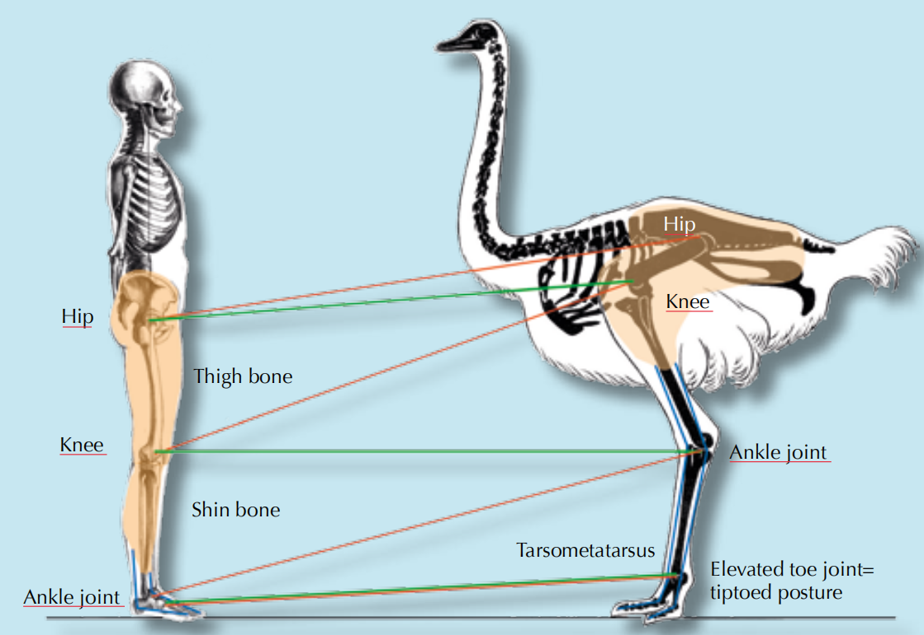
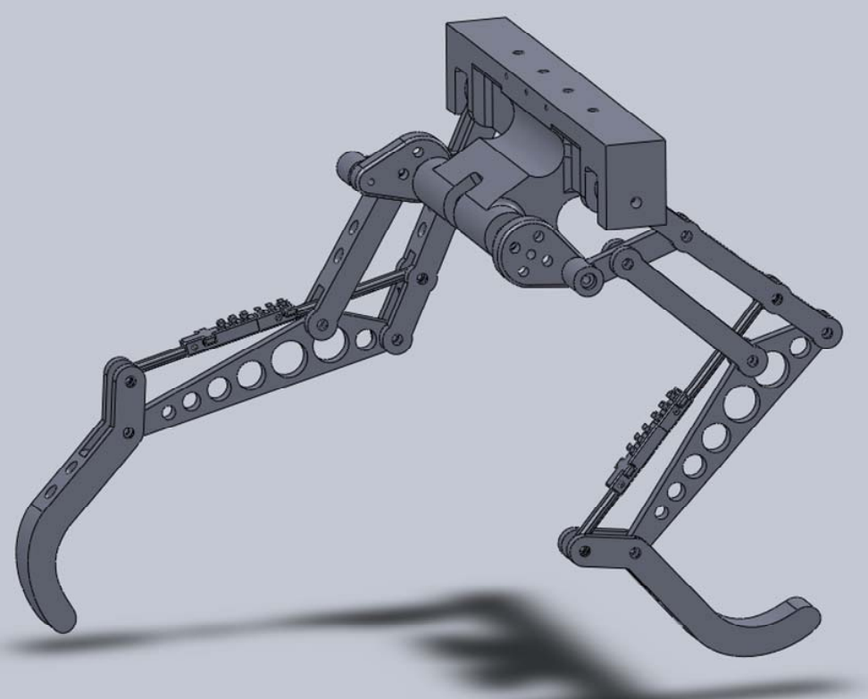
2 博士论文调研及工作思路
课题来源：“xxxxx”预研项目::双足部分
总体要求：重量轻、负载高，具有高稳定性、高鲁棒性和高速灵活机动能力双足机器人。

Slide 8
2 博士论文调研及工作思路
研究背景
与轮式或履带式机器人相比，腿式机器人具有与地面非连续接触的特点，具备更高的地形适应能力和更广应用范围；
足式机器人是腿式机器人的一个分支，随着计算能力和制造工艺的进步，成为学术界研究热点之一；
双足机器人与多足机器人相比，制造成本低，占地面积小，灵活性好，运动性能高，能够适应更加复杂的地形；且由于其运动方式与人或者动物的运动方式类似，更适合人机交互或人机协同作业；
从仿生学角度，双足由可分为仿人和仿动物两种，其中模仿动物以实现高速灵活机动方式，是双足领域的热点之一。

Slide 9
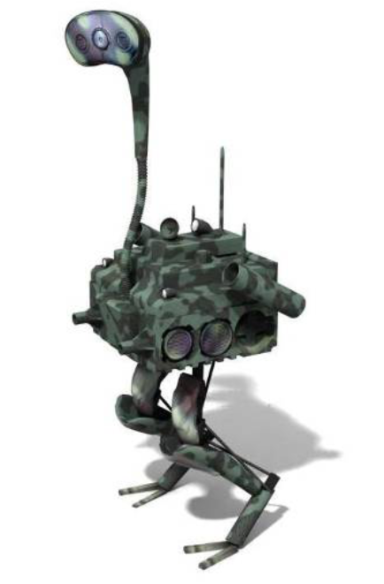
2 博士论文调研及工作思路
研究意义
双足机器人能够利用携带设备，在保持灵活机动的情况下完成作业，更加容易与人类进行协作，适应人类的生活工作环境，且对于具有危险性的任务场景，比如军事侦察，灾难救援，协同反恐等，使用双足机器人配合甚至代替人类完成任务是理想的工作形式，因此对具有高速灵活机动方式的仿生双足机器人的研究是具有重要理论价值和应用意义的。

Slide 10
2 博士论文调研及工作思路
国内外研究现状

Slide 11
2 博士论文调研及工作思路
国内外研究现状

Slide 12
2 博士论文调研及工作思路
鸵鸟运动方式特点
(Daley 2016; Duperret et al. 2016).

Slide 13
2 博士论文调研及工作思路
Q1：为什么鸵鸟能够高速奔跑?/怎样像鸵鸟一样高速机动?
问题表述:
基本观测:
对于鸵鸟双足运动的基本观测包括：
(1)动能和重力势能随着相位波动变化;
(2)一些简化模型（SLIP）能够描述鸵鸟的运动数据；
(3)腿部刚度与鸵鸟运动速度有关。
FastRunner: A Fast, Efficient and Robust Bipedal Robot.Concept and Planar Simulation.

Slide 14
2 博士论文调研及工作思路
Q1：为什么鸵鸟能够高速奔跑?/怎样像鸵鸟一样高速机动?
基本观测的分析结果:
Insight1：由于多种约束（驱动，地形肌肉等）的存在，鸵鸟的双足
是一种具有多种模式的混合系统（Hybrid System），并且对于
各个模式的目标，都是最优的；
Insight2：轻质腿和少于关节自由度的驱动导致欠驱动(underactuated)；
Insight3：被动动力学和被动互连（Passive dynamics and linkages）；
Insight4：由结构特点而获取的自稳定能力，即对于扰动和扰动直接
作用的系统稳定能力（self-stablizing by mechanics）。
其中1、2、4均与控制相关，即混合系统的最优化控制，欠驱动机器人控制，误差累计的控制决策。
Muscle force-length dynamics during level versus incline locomotion: a comparison of in vivo performance of two guinea fowl ankle extensors./ The role of intrinsic muscle mechanics in the neuromuscular control of stable running in the guinea fowl

Slide 15
2 博士论文调研及工作思路
Q2：鸵鸟在运动时采用了什么方式的控制/在仿鸵鸟双足机器人控制中应当采取什么方式的控制？
鸵鸟-脊椎生物神经机械控制策略（Neuromechanical control）:
一种由多种控制策略组成的多层次结构的控制方式，包括：
（1）相互独立的腿部关节角控制与腿长驱动控制；
（2）腿循环率的前馈规划，用以调节足-地接触时序和维持腿部载荷；
（3）依赖载荷的肌肉驱动控制，用以稳定机体能量；
（4）不稳定动作时的多步恢复策略；
Understanding the Agility of Running Birds: Sensorimotor and Mechanical Factors in Avian Bipedal Locomotion

Slide 16
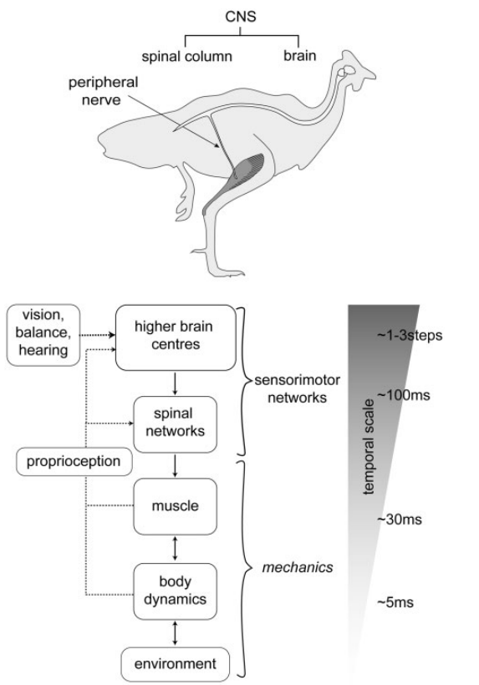
2 博士论文调研及工作思路
Q2：鸵鸟在运动时采用了什么方式的控制/在仿鸵鸟双足机器人控制中应当采取什么方式的控制？
Neuromechanical control:
多层次结构的控制方式必然导致了不同层次的不同时间尺度，对于鸵鸟来说，根据时间尺度从小到大分为periphery nerves and mechanics（fastest）、spinal reflexes（intermediate）、brain central for processing and planning（slower ）.
Swing-Leg Trajectory of Running Guinea Fowl SuggestsTask-Level Priority of Force Regulation Rather thanDisturbance Rejection

Slide 17
2 博士论文调研及工作思路
Q2：鸵鸟在运动时采用了什么方式的控制/在仿鸵鸟双足机器人控制中应当采取什么方式的控制？

Slide 18
2 博士论文调研及工作思路
Q3：仿鸵鸟机器人双足控制中有哪些研究点？

Slide 19
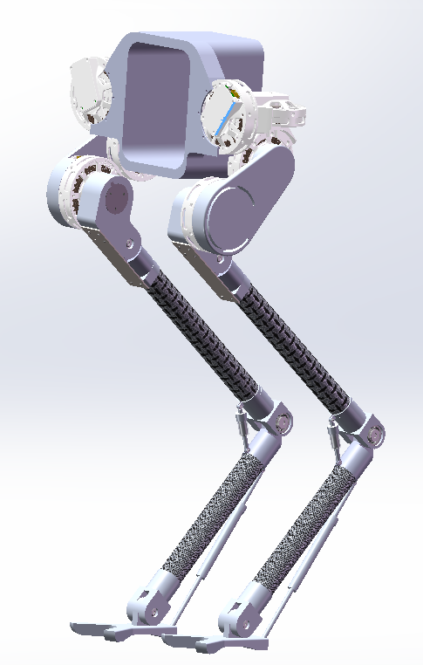
2 博士论文调研及工作思路
研究目标与拟定的控制方案结构
根据仿鸵鸟机器人运动特点，研究设计一套能够进行高速机动的，灵活主动调整姿态的，能够适应平坦/不平坦地形的，双足机器人控制方案。

Slide 20
2 博士论文调研及工作思路
研究目标与拟定的控制方案结构

Slide 21
2 博士论文调研及工作思路
这一张ppt不再需要了
研究目标与拟定的控制方案结构
根据仿鸵鸟机器人运动特点，研究设计一套能够进行高速机动的，灵活主动调整姿态的，能够适应平坦/不平坦地形的，双足机器人控制方案。

Slide 22
2 博士论文调研及工作思路
这一张ppt不再需要了
拟定的研究路线
考虑到机器人控制的理论结构特点，拟采用由下到上的研究方式，从轨迹追踪入手，利用已有的运动规划器、轨迹优化，和反馈控制器，先研究设计轨迹追踪控制器，在此基础上，逐步向上拓展，迭代的更新设计，最终实现满足鸵鸟运动要求的高稳定性、高鲁棒性、高灵活性的控制方案。

Slide 23
2 博士论文调研及工作思路
研究内容1：运动规划
根据仿鸵鸟机器人的动力学模型（SLIP，TSLIP，ASlP等），研究
控制各个关节的运动规划器，求取机器人初始轨迹，其关键在于如何在线的保证机器人高速运动时的灵活性、动态稳定、鲁棒性要求。
已有方案及拟采用的技术路线

Slide 24
2 博士论文调研及工作思路
研究内容2：轨迹优化
根据运动规划生成的初始轨迹，研究设计一种轨迹优化器，通过优化
的手段进一步优化初始轨迹，求取满足运动特点与轨迹精度的最优轨迹。
已有方案及拟采用的技术路线

Slide 25
2 博士论文调研及工作思路
研究内容3：轨迹追踪
根据鸵鸟运动方式的特点，研究设计一种具有高鲁棒性的轨迹追踪
控制器。
已有方案及拟采用的技术路线

Slide 26
2 博士论文调研及工作思路
研究内容4：反馈控制
由于高速运动一定会存在较大的扰动和偏差，尤其是受到地形的干
扰时，研究设计一种能够主动弥补偏差的反馈机制。
已有方案及拟采用的技术路线
目前已有的反馈控制主要是针对模块内的偏差，尤其是在基于优化的反馈控制器中，如 QP。
通过实验验证已有的反馈控制器性能，研究控制器层的反馈控制在高速机动时的执行效率；
研究在偏差过大时，通过修正轨迹优化的优化轨迹，增强系统稳定性；
研究运动规划与轨迹优化参与整体反馈控制的效能，自底向上的层级反馈控制机制，以实现仿鸵鸟机器人的有限时间稳定性和高度鲁棒性。

Slide 27
目录
专业基础知识学习情况
1
2
论文调研及工作思路
3
科研实际工作情况
4

Slide 28
3 科研实际工作情况
根据工作思路与研究路线，目前已完成的工作有：
1. 仿生鸵鸟运动方式特点的调研，机器人模型设计的调研；
2. 基于Drake、ROS Melodic和Gazebo的实验平台的搭建，并通过手推车杆模型验证实验平台；

Slide 29
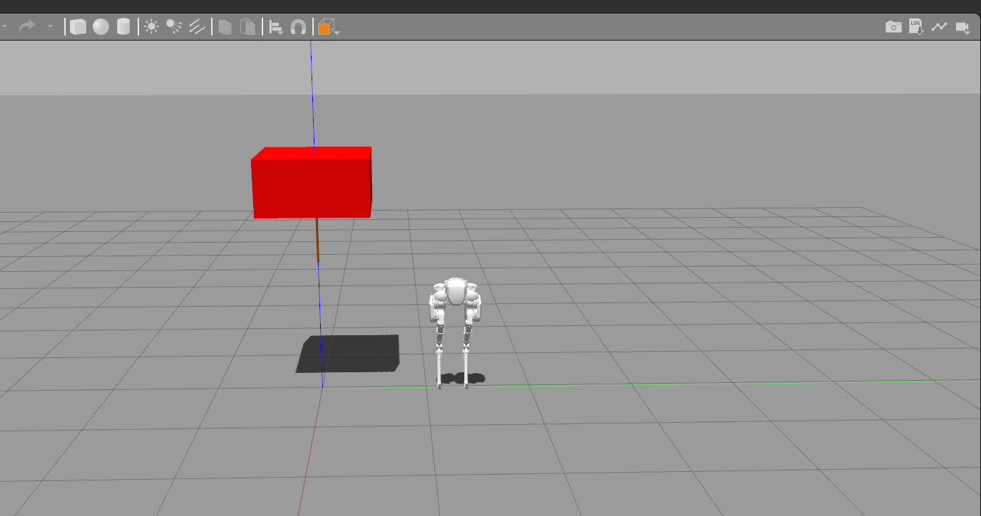
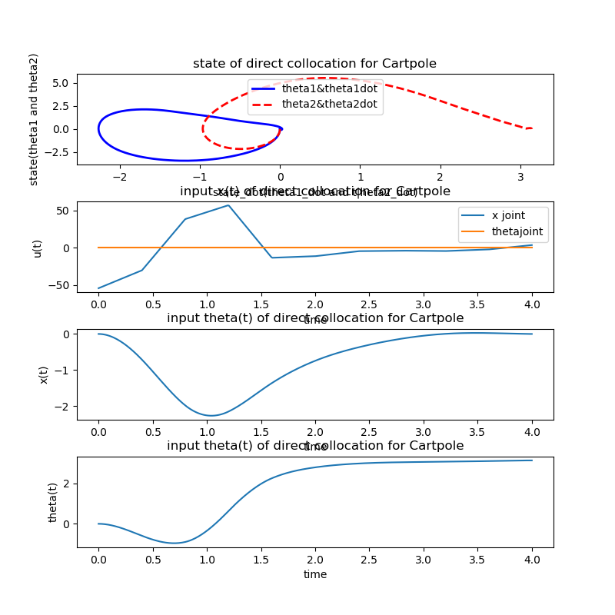
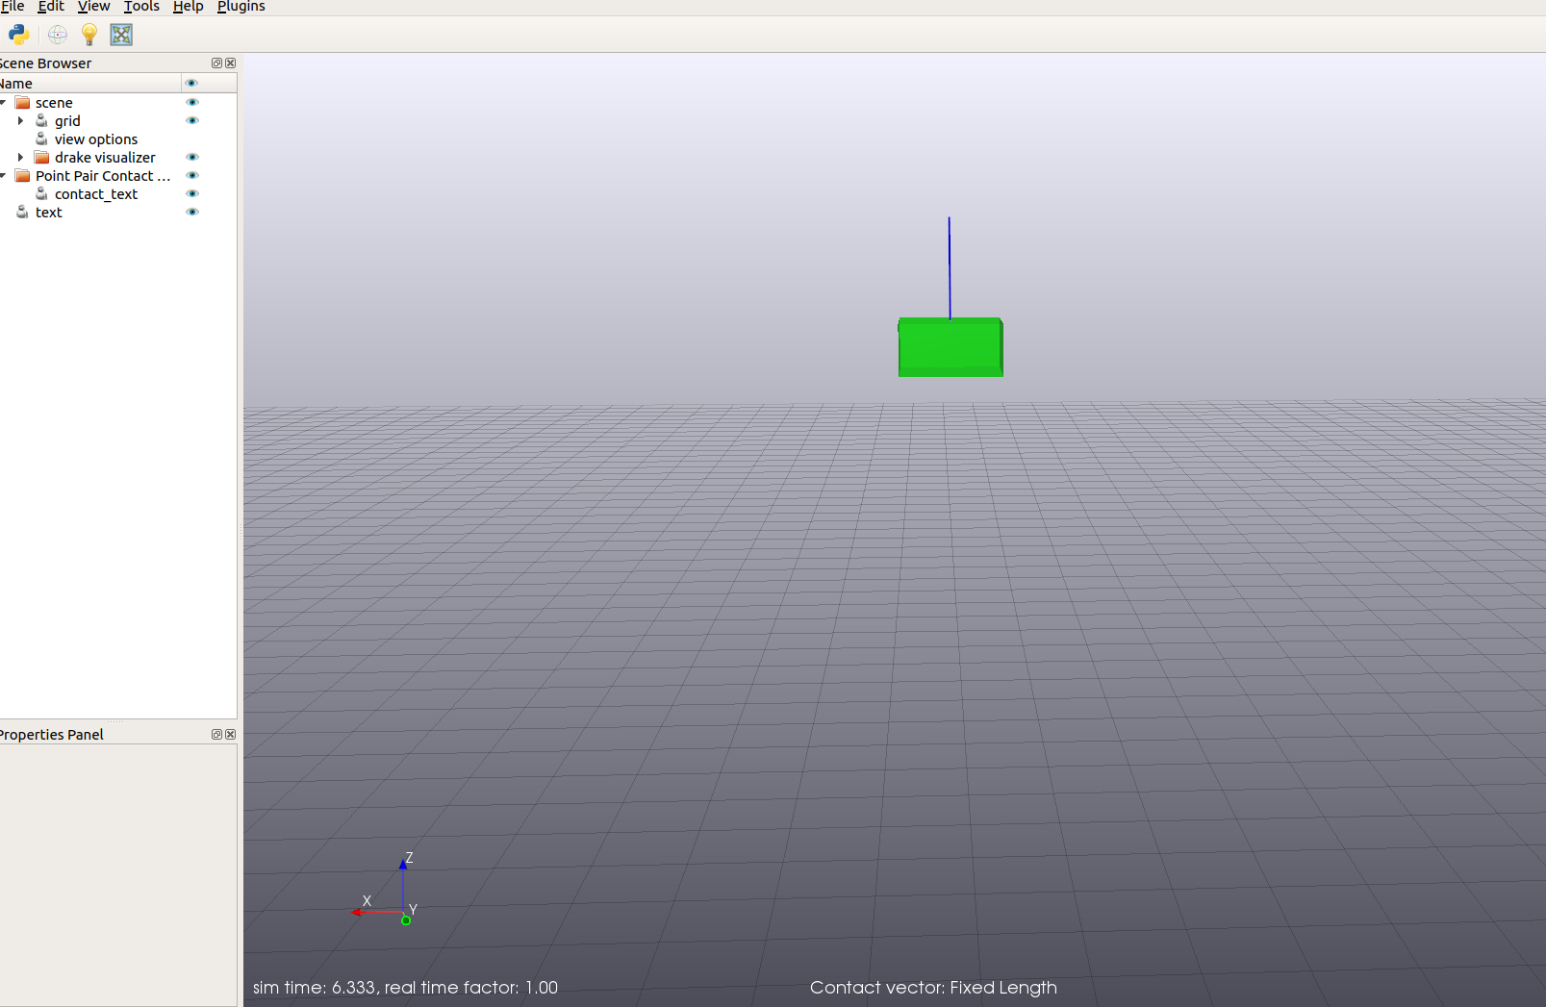
3 科研实际工作情况
根据工作思路与研究路线，目前已完成的工作有：

Slide 30
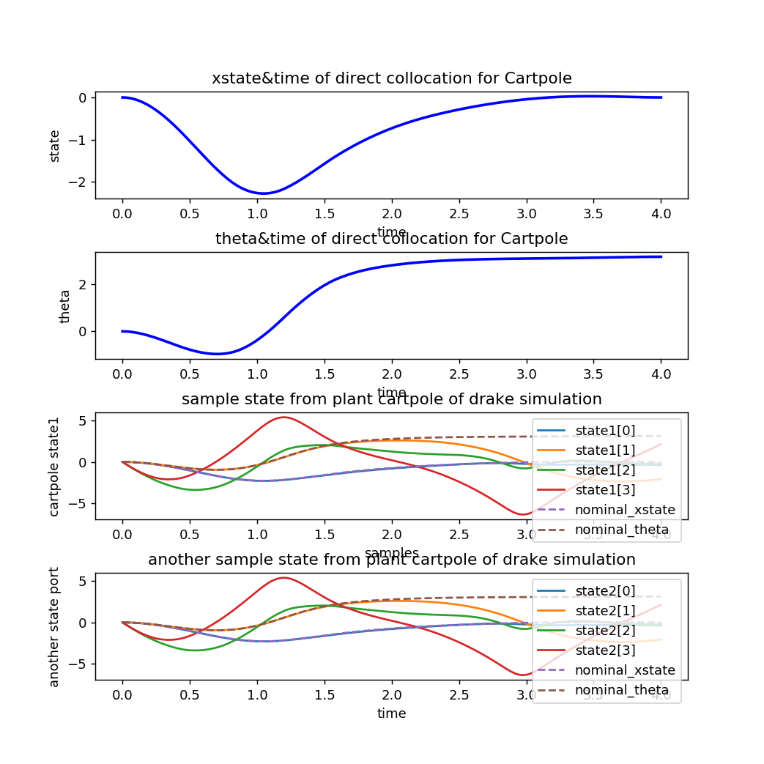
3 科研实际工作情况
根据工作思路与研究路线，目前已完成的工作有：
3. 利用该实验平台进行了轨迹优化算法Direct Collocation和PID控制器验证实验，DirectCollocation和LQR最优控制器验证实验；

Slide 31
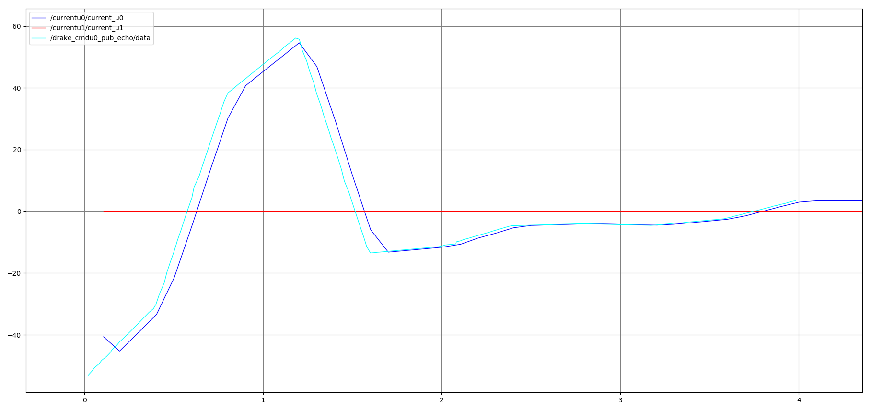
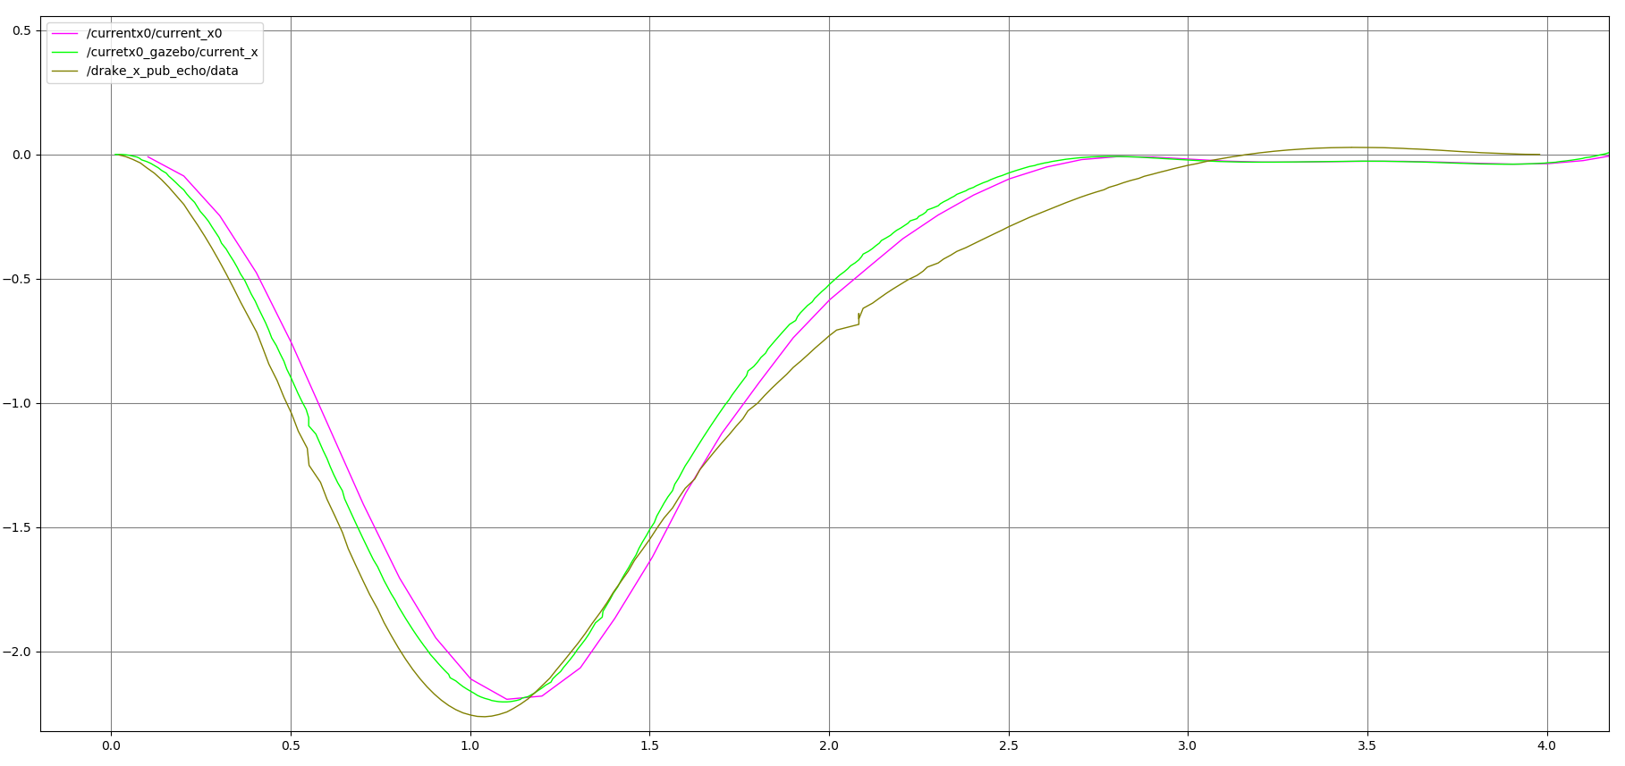
3 科研实际工作情况
根据工作思路与研究路线，目前已完成的工作有：

Slide 32
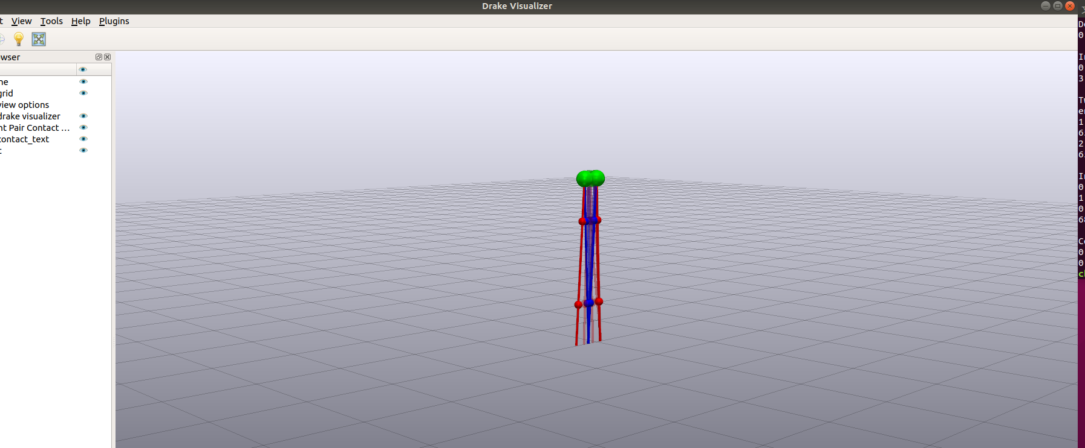
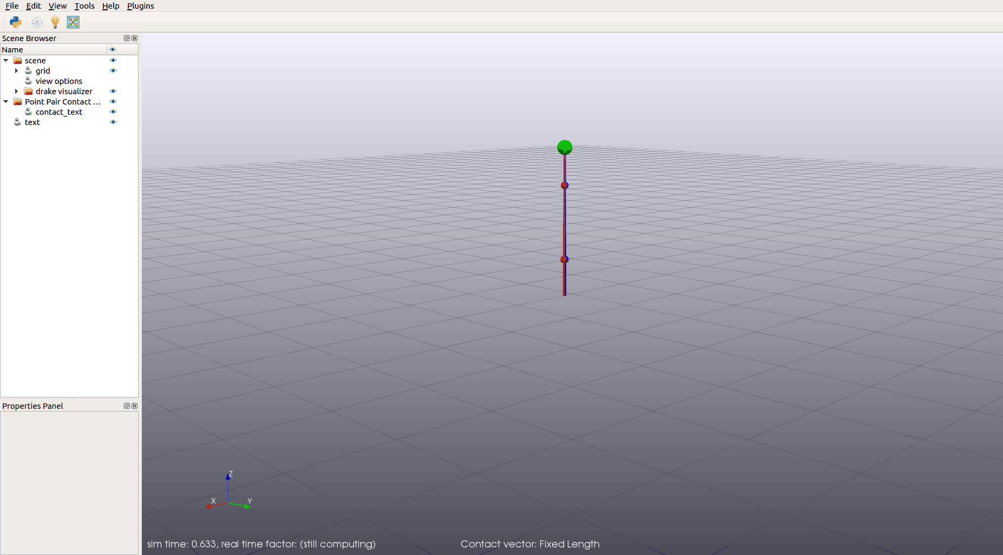
3 科研实际工作情况
根据工作思路与研究路线，目前已完成的工作有：
4. 利用该实验平台完成了基于优化的运动规划器DIRCON与Plannar Walker的验证实验；

Slide 33
3 科研实际工作情况
正在进行的工作：
正在进行以Cassie双足机器人为对象，以基于优化的DIRCON为运动规划器，结合轨迹优化算法Direct Collocation和最优控制器LQR、PID控制器的效能分析实验。

Slide 34
3 科研实际工作情况
参与的科研活动及成果：
1.“xxxxxx”预研项目调研和项目立项建议书的编写。
2.“xxxxxx”项目Ether-CAT等总线调研。
3.论文，SCI B. Chen, K. Liu and E. Belyaev, "An Efficient Hardware Implementation of Multialphabet Adaptive Arithmetic Encoder Based on Generalized Virtual Sliding Window," in IEEE Transactions on Very Large Scale Integration (VLSI) Systems, vol. 28, no. 5, pp. 1326-1330, May 2020, doi: 10.1109/TVLSI.2020.2966306.

Slide 35

谢谢！
请老师批评指正！

